Slide 1
LEZIONE DEL 01/04/2020
SECONDA PARTE

Slide 2
Momento angolare, energia cinetica e seconda equazione cardinale per i sistemi rigidi
Paragrafo 7.6
Affrontiamo adesso tre argomenti fondamentali di questo capitolo:
la scrittura del momento angolare per un corpo rigido (rispetto ad un centro di riduzione solidale col corpo stesso),
la scrittura della seconda equazione cardinale,
la scrittura dell’energia cinetica di un corpo rigido (il cosiddetto Teorema di König).

Slide 3
Se oppure v(Q)=0

Slide 4
Ora, l’operatore σ(Q) è rappresentato da una matrice I_{Q} una volta che viene fissato sistema di riferimento centrato in Q.
Se il SdR in cui si calcolano le componenti della matrice I_{Q} ha gli assi fissi mentre il corpo si muove, allora gli elementi della matrice (7.16) dipendono dal tempo. E’ quindi evidente che conviene selezionare un SdR cartesiano ortogonale i cui assi siano solidali col corpo rigido, ovvero un sistema di riferimento solidale S centrato in Q. Non solo, ma tra tutti i sistemi di riferimento solidali conviene scegliere quelli in cui I_{Q} è diagonale, ovvero SdR che sono terne principali d’inerzia.

Slide 5
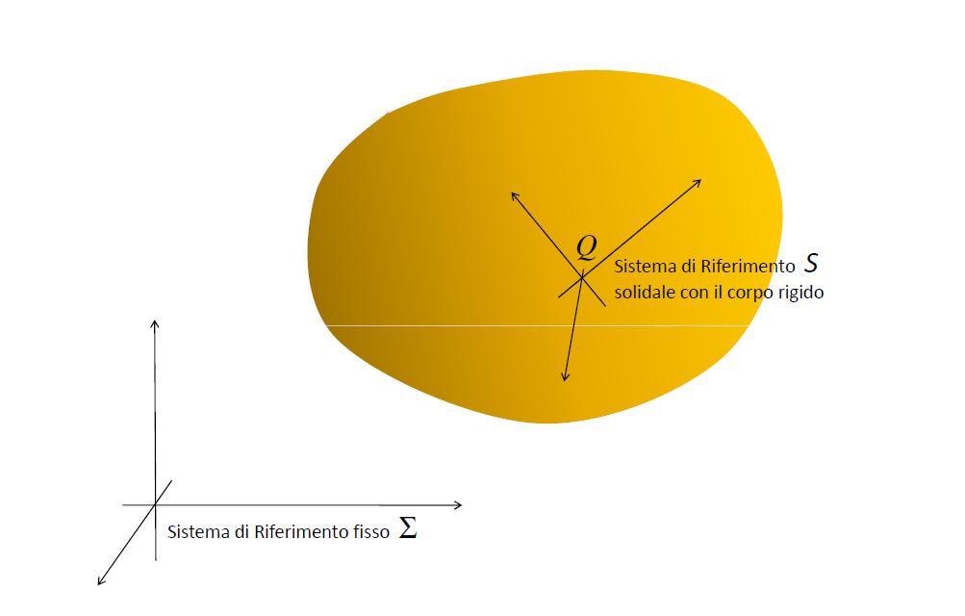
La grande differenza fra la dinamica del punto e la dinamica dei sistemi rigidi risiede
nella seconda equazione cardinale, che è deputata a descrivere la parte rotatoria del
moto.
Consideriamo un SdR cartesiano ortogonale fisso Σ ed uno, denotato da S, solidale col corpo rigido. Supponiamo inoltre che il centro di riduzione Q sia fisso o coincidente con centro di massa del corpo, si che L(Q) assume la forma
L(Q)

Slide 8
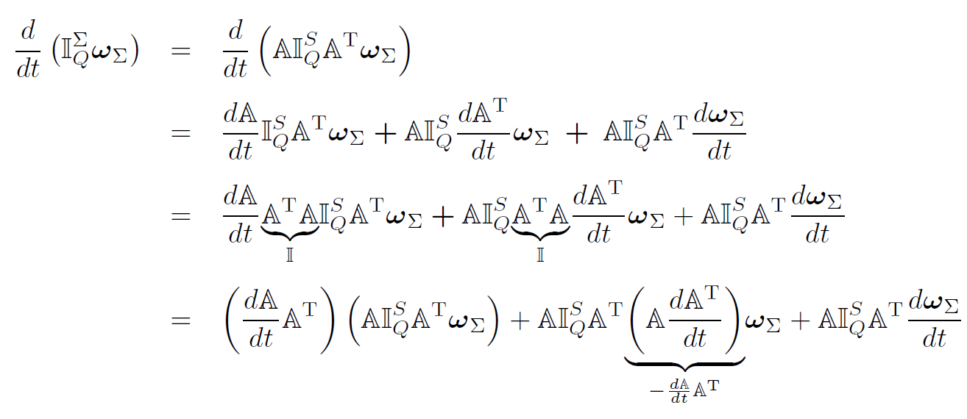

Slide 10
